Slide 4
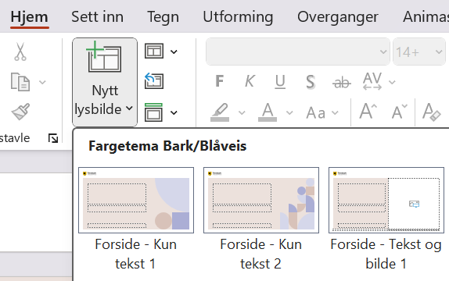
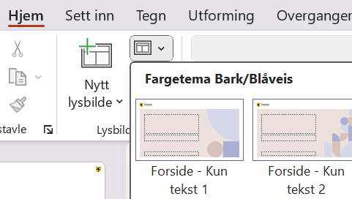
Introduksjon og oversikt
Før du lager en presentasjon, les gjennom denne brukerveiledningen og se gjerne gjennom vår demomal med tips til god bruk.
Denne presentasjonsmalen inneholder et stort utvalg av lysbilder med oppsett tilpasset forskjellige formål. Alle oppsettene finnes i fire ulike fargetema. Bruk som hovedregel ett fargetema i en presentasjon. Lengre presentasjoner med flere kapitler kan ha variasjon.
Velg ønsket lysbildeoppsett:
På fanen Hjem, klikk på Nytt lysbilde og velg oppsett.
Eller, velg et nytt oppsett for et eksisterende lysbilde under knappen for Oppsett.
Fremgangsmetodene som er beskrevet i denne veiledningen tar utgangspunkt i skrivebordsversjonen av PowerPoint. I webversjonen kan knapper/faner ha noe ulike navn. Merk at fremgangsmetodene kan endre seg i nyere versjoner av PowerPoint. Les mer om bruk av PowerPoint på Microsofts nettsider.

Slide 5

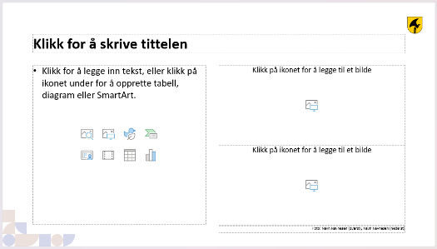

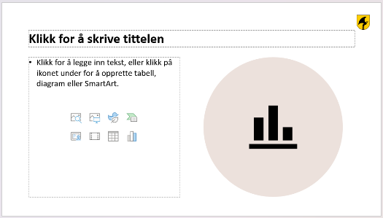
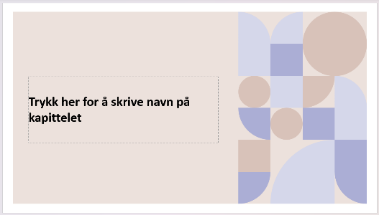
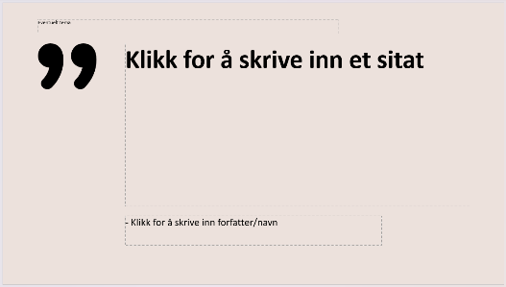
Lysbildeoppsett
Blant lysbildeoppsett som finnes i denne malen er:
Forsider
Agendaside
Kapitteldelere
Innholdssider for bilder/tekst
Ikonsider
Sitatsider
Pausebilde
Avsluttende lysbilde
Veiledning til hvordan du finner disse sidene, ser du på forrige lysbilde.

Slide 6
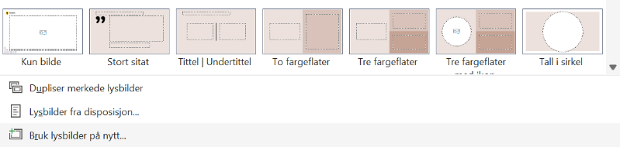

Tekst og innhold
Skriv inn tekst direkte i presentasjonen
Det beste er å skrive innhold/tekst direkte inn i presentasjonen.
Hvis du må kopiere inn tekst og innhold fra andre kilder, er det viktig å gjøre det på riktig måte.
Formatering bør fjernes før man limer inn tekst. Høyreklikk > Alternativer for innliming > Lim inn bare teksten (T).
Tekst
Bruk de forhåndsdefinerte tekstfeltene, ikke endre font/farge.
Husk å bruke klart språk. Hold deg kort og konsis. Skriv stikkord fremfor setninger. Bruk heller flere lysbilder enn for mye innhold på en side.
Punktlister og nummererte lister finner du under fanen Hjem.
Gjenbruk av lysbilder fra samme mal
Du kan gjenbruke lysbilder fra tidligere presentasjoner som er basert på samme mal. Velg Nytt lysbilde > Bruk lysbilder på nytt (fungerer kun i skrivebordsversjonen).
I vinduet som åpnes på høyre side kan du lete opp den aktuelle presentasjonen du skal hente lysbilder fra. Ved å klikke på sidene du vil gjenbruke legger de seg inn i presentasjonen din.
NB! Bruk ikke denne metoden om du ønsker å gjenbruke innhold fra presentasjoner laget i en annen mal! Da bør du heller klippe og lime inn tekst uten formatering.

Slide 7
Bilder
På lysbilder med felt for bilde kan du sette inn ønsket bilde ved å gjøre ett av følgende punkter:
Trykk på ikonet i bildefeltet > Velg ønsket bilde.
Marker bildefeltet > trykk på Bilder under fanen Sett inn.
Marker bildefeltet > dra inn ønsket bilde fra filutforskeren.
Marker bildefeltet > lim inn ønsket bilde (Ctrl + V).
Når du erstatter et bilde må du markere bildefeltet og slette bildet som er der fra før, før du setter inn nytt bilde. Når man erstatter bilde, legger det seg automatisk øverst av alle lagene. På lysbildene med fullskjermbilde, vil de andre elementene dermed legge seg bakerst og forsvinne. Gjør i så fall følgende:
Høyreklikk på bildet > Plasser lengst bak. Eller trykk på Tilbakestill under fanen Hjem.
Komprimer bilder for å unngå at filen blir for stor. Under fanen Bildeformat velger du Komprimer bilder. Kontroller at Bruk bare på dette bildet ikke er valgt > Velg Slett beskårne områder av bilder > Velg Bruk standardoppløsning.
Bilder kan tilpasses under fanen Bildeformat.
Trykk på Beskjær og velg Fyll for å skalere bildet riktig i bildefeltet.
Endre motivets plassering ved å klikke på Beskjær > dra motivet i ønsket posisjon.
Skaler bildet ved å klikke på Beskjær > dra i de hvite sirklene i hjørnene på motivet.
Krediter alltid fotograf i feltet for fotokreditering.
Bruk kun bilder du har rettigheter til å bruke.
Er du usikker på hvor du finner bilder og hvilke rettigheter du har? Finn informasjon om dette i designmanualen.
Bilder hentet fra PowerPoints egne Stockbilder kan krediteres «Microsoft 365».
NB! Les om tilpassing av bilder på lysbildet «Universell utforming».

Slide 8
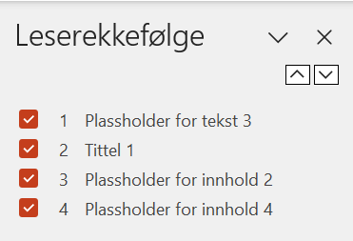
Universell utforming – generelt
Generelt
Det er viktig at innholdet på lysbildene settes i riktig rekkefølge, slik at de som bruker skjermleser kan forstå sammenhengen.
Gå til fanen Se gjennom. I nedtrekksmenyen for funksjonen Kontroller tilgjengelighet velger du Leserekkefølgerute. Ordne rekkefølgen på objektene som dukker opp i vinduet på høyre side.
Lenker skal ha en beskrivende lenketekst slik at det er lett å forstå hva som er målet til lenkene i presentasjonen. Skriv for eksempel heller «les mer på vår nettside» som lenketekst, i stedet for «klikk her».
Alle lysbilder må ha en tittel. Skriv inn ønsket tittel i stedet for plassholdertekst på alle lysbilder. På enkelte lysbilder (for eksempel med heldekkende bilde) ligger tittelfeltet ovenfor siden.
Dokumentet må også ha en tittel.
Gå til fanen Fil > Informasjon > Egenskaper (til høyre i vinduet i Windows) > Tittel > Skriv inn tittel.
Test dokumentet ditt med tilgjengelighetskontrollen.
Se gjennom > Kontroller tilgjengelighet. I vinduet som åpnes til høyre i bildet ser du resultater og tips til å løse eventuelle feilmeldinger.

Slide 9
Universell utforming – bilder og grafikk
Bilder/grafikk
Unngå å legge inn bilder som inneholder tekst. Teksten blir ikke lest opp av skjermlesere.
Bruk helst standardfargen(e) som kommer opp når du oppretter en ny tabell/diagram/graf/SmartArt og lignende. Skal du bytte farge, må du sørge for å bruke fargekontrast og skriftstørrelser som oppfyller krav til universell utforming (WCAG-standarden).
Skal du lime inn graf/diagram fra Excel, må du sørge for at innholdet blir leselig ved å justere tekststørrelse og farge.
Høyreklikk > Alternativer for innliming > Bruk målstiler (B).
Diagramstiler > Farge > Velg det øverste temaet under Fargerik
Legg til alternativ tekst for tabeller, grafer, diagrammer, SmartArt og grafikk, slik at de som ikke ser godt forstår hva som vises.
Marker objektet > Høyreklikk > Vis alternativ tekst.
For å legge til alternativ tekst for en hel SmartArt-grafikk eller et diagram, klikker du på kantlinjen rundt grafikken eller diagrammet, og ikke på en enkeltfigur/del.
Har du laget en modell eller lignende bestående av flere elementer, må disse grupperes før du legger inn alt-tekst.
Bilder og grafikk som kun brukes som dekorasjon, må markeres som dekorativ.
Marker bildet > Høyreklikk > Vis alternativ tekst > Merk av for Marker som dekorativ. Dekorative elementer trenger ikke alternativ tekst.
Hvis du må bruke tabeller, bruk enkle oppsett med overskriftsrad og innholdsrader.
Ikke slå sammen celler, da kan ikke en skjermleser lese innholdet i riktig rekkefølge.

